Slide 1
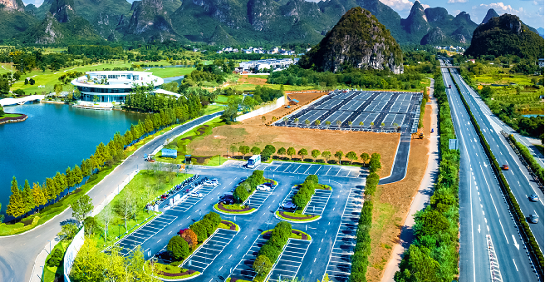
桂林尧山 试驾场地
桂林尧山试驾场地位于广西壮族自治区桂林市七星区航天路22号，地面规则，交通便利，紧邻尧山服务区，配套齐全，接电有1500kw，场地周边自然风景秀丽，场地长200m，宽100m，场地总面积20000㎡ ，适合做新车动态培训体验，新车发布会，媒体试驾等项目。

Slide 2
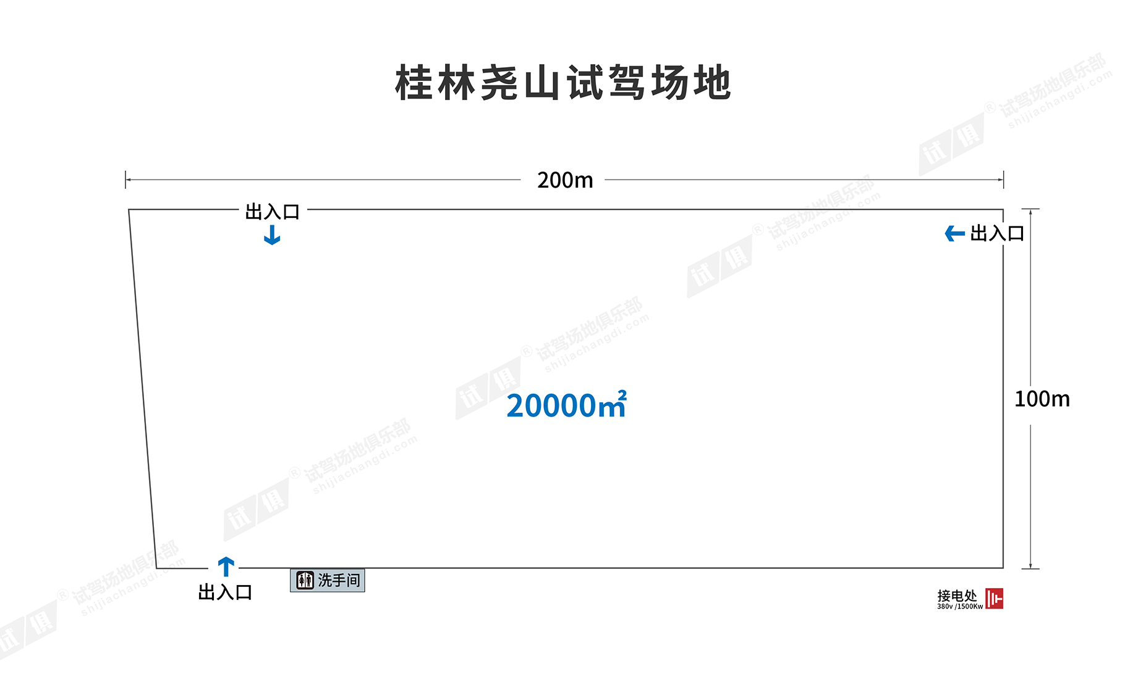
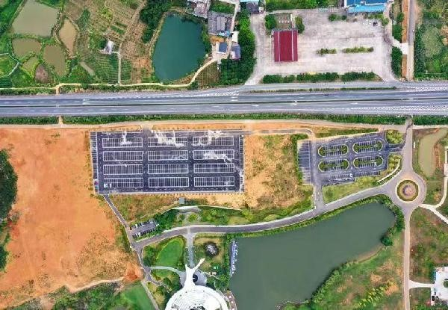
场地费用：1万/天
场地面积：长200m 宽100m 场地总面积20000㎡ 柏油地面 全封闭
供电供水：380v/1500kw 方便接水
配套设施：停车位 固定洗手间

Slide 3
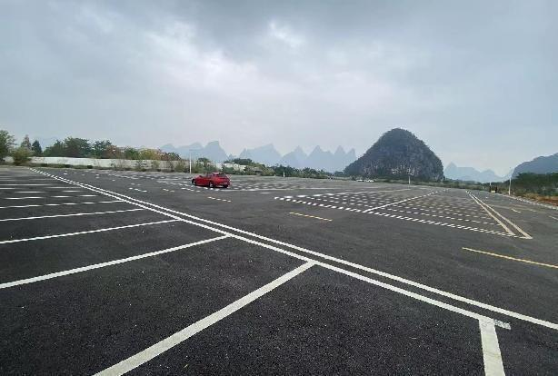
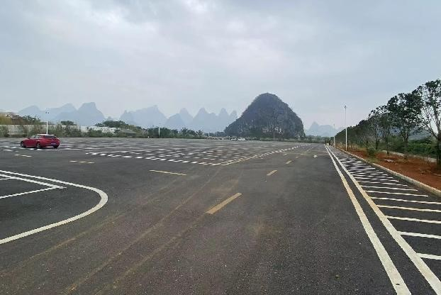
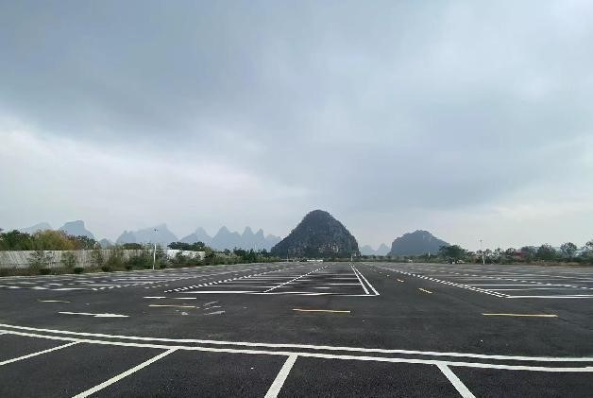
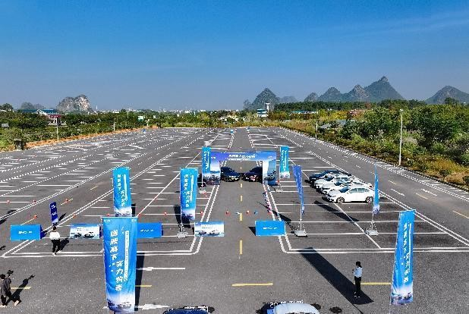
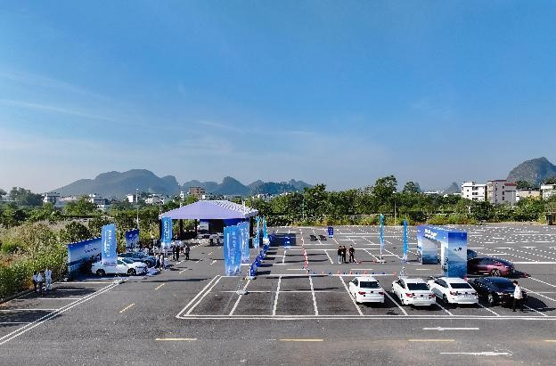
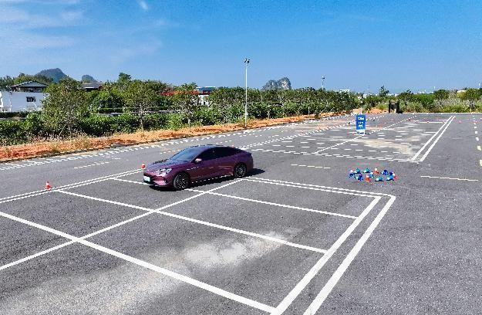
场地实景图
场地实景图
场地实景图
广汽传奇够劲你就来
广汽传奇够劲你就来
广汽传奇够劲你就来

